Slide 1
改造 Servlet
罗辑

Slide 2
在本节课中，你将学到
当前 Servlet 存在什么问题
什么是适配器模式
用适配器模式改造 Servlet
改造 Servlet 的 init 方法

Slide 3
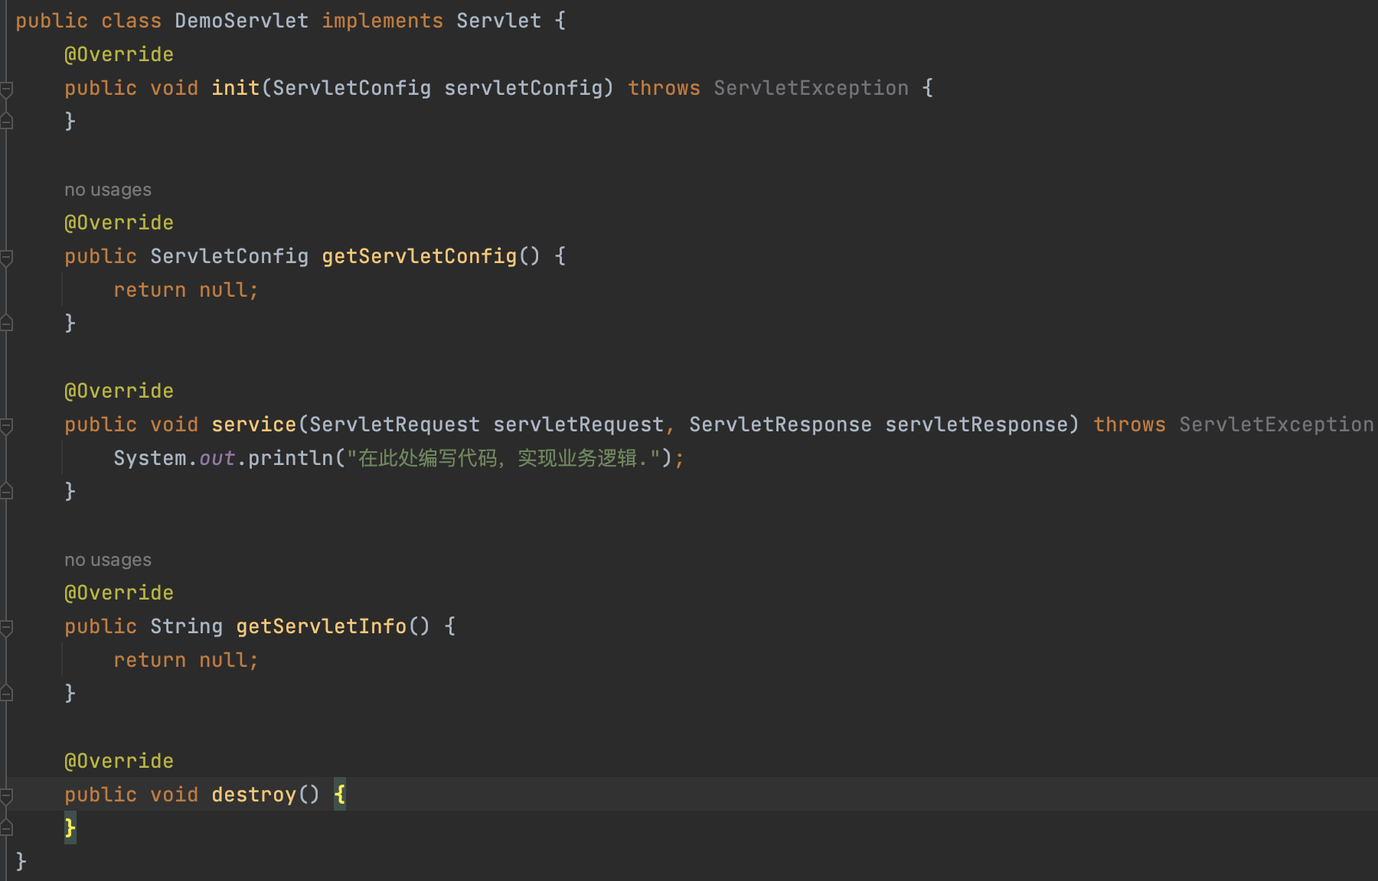
当前 Servlet 存在的问题
我们创建的 Servlet 类实现了Servlet 接口，Servlet 接口定义了五个方法。
但很多时候，我们只会在 Servlet 的 service 方法中编写代码，实现业务逻辑。
除 service 方法外的另外四个方法并没有有效代码，使得我们的代码非常不美观。

Slide 4


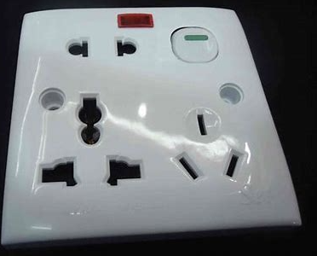
什么是适配器模式
适配器模式的思想：把一个类的接口变换成客户端所期待的另一种接口，从而使原本因接口不匹配而无法在一起工作的两个类能够在一起工作。
现实生活中的例子：笔记本电脑的电源适配器
笔记本电脑
电源适配器
电源插座
20V电压
220V电压
通过增加一层适配器，将两个原本不兼容的东西连接起来。

Slide 5
用适配器模式改造 Servlet
在我们自己创建的 Servlet 和 Servlet 接口之间增加一层适配器（定义为抽象类）。
适配器实现 Servlet 接口，service 方法外的其余四个接口用空实现，将 service 方法定义为抽象方法。
我们自己创建的 Servlet 继承这个适配器，只需实现 service 方法。
Servlet 1
继承
实现
Servlet 2
适配器
Servlet接口
Servlet 3
这里使用适配器的思想，并不是为了解决兼容性问题，是为了少些重复代码，让我们的代码更美观。

Slide 6
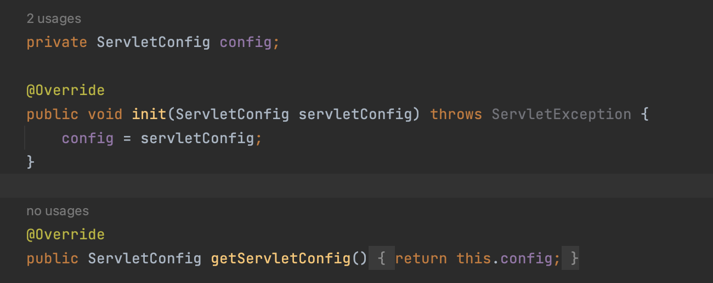
改造 Servlet 的 init 方法
思考1：getServletConfig() 方法中的 ServletConfig 从哪里获取？
  ServletConfig 是执行初始化时 web 容器将其作为 init 入参传入到 Servlet 中的
  我们需要用一个成员变量将 ServletConfig 保存起来

Slide 7
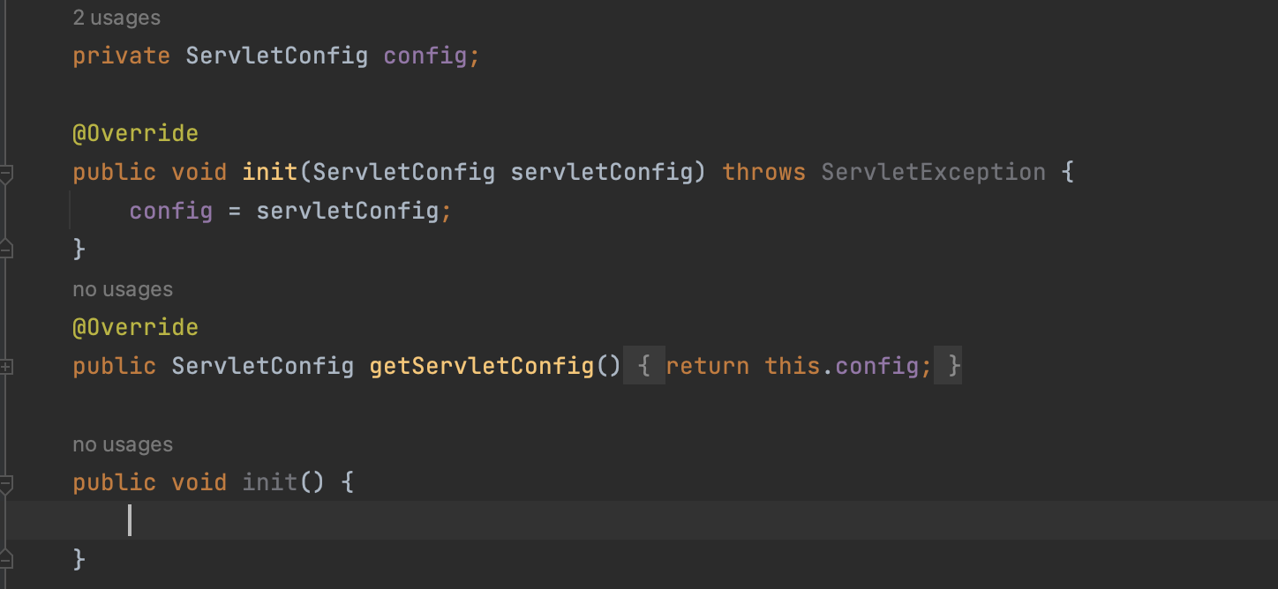
改造 Servlet 的 init 方法
思考2： 如何保护 init 方法的逻辑，程序员要自定义 init 方法怎么办？
  增加一个没有参数的 init 方法，让程序员继承类之后可以自定义实现

